Slide 1
Kirby's Adventure
Делали: Мастикова София и Точилова Полина

Slide 2
Описание идеи проекта
01. Нинтендо
Описание идеи: 2D-платформенная игра, вдохновленная Кирби, где игрок управляет персонажем, способным "впитывать" способности врагов для преодоления препятствий .Сопровождается звуковыми эффектами.

Slide 3
Задача игрока дойти до конца уровня живым. Убить как можно больше монстриков, получив за них звездочки
.01
ПРАВИЛА

Slide 4
Задачи и цели
.01
Победить врагов. Дойти до конца не растеряв все жизни. Получать звездочки.

Slide 5
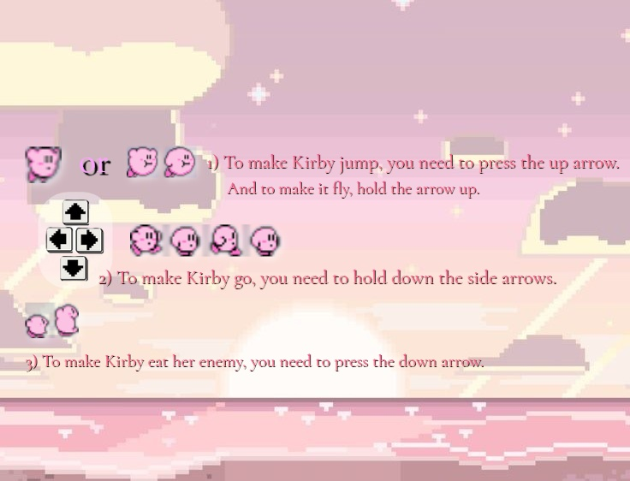
Картинки из игры
Subtitle of the Slide

Slide 6
Снова картинки

Slide 7
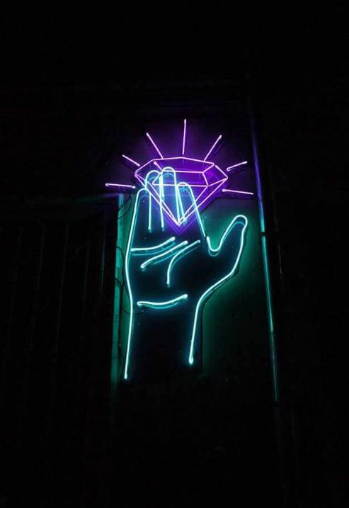
Перспективы проекта
в будущем
1) Создание новых уровней
2) Добавление мини - игр
3) Добавление новых врагов и скинов, своей игровой валюты
4) Создание мобильной версии

Slide 8
Спасибо за внимание !
Have a nice day ☺

